Slide 1
Презентация «Нас разными всех сделала природа»
МБДОУ ДС ОВ №7 пгт Ильского МО Северский район
Выполнила Видяшкина В.С. - воспитатель

Slide 2
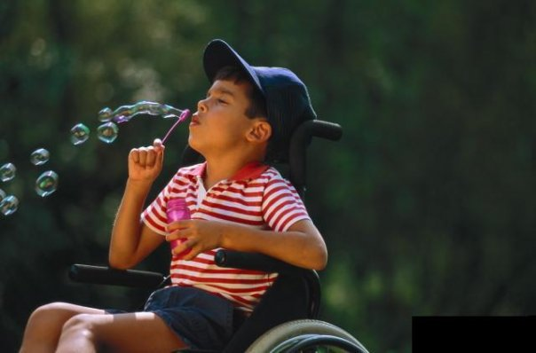

Slide 3
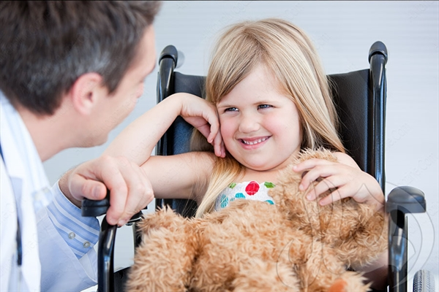

Slide 4
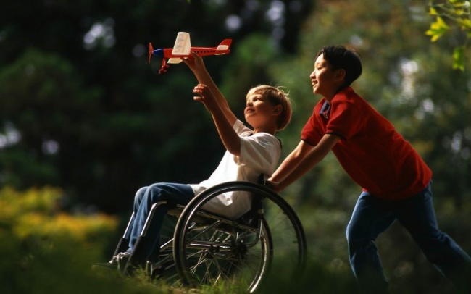

Slide 5
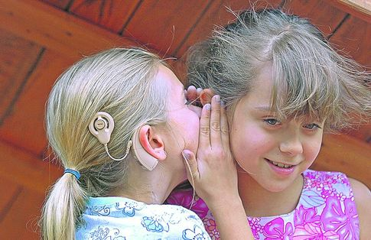

Slide 6
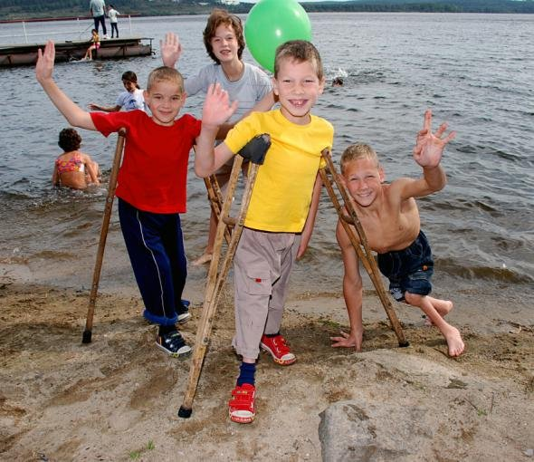

Slide 7
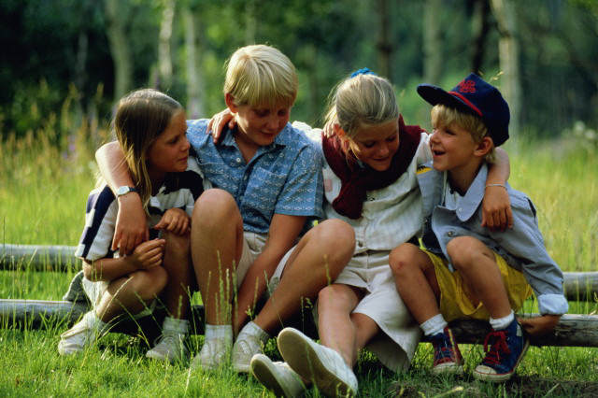

Slide 8
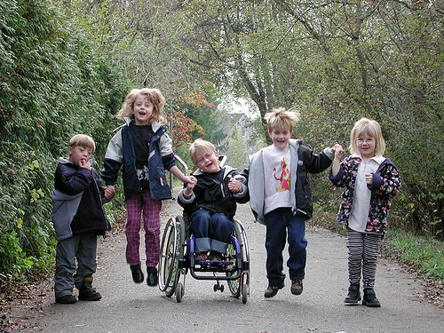

Slide 9
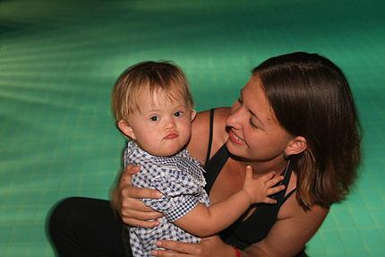

Slide 10
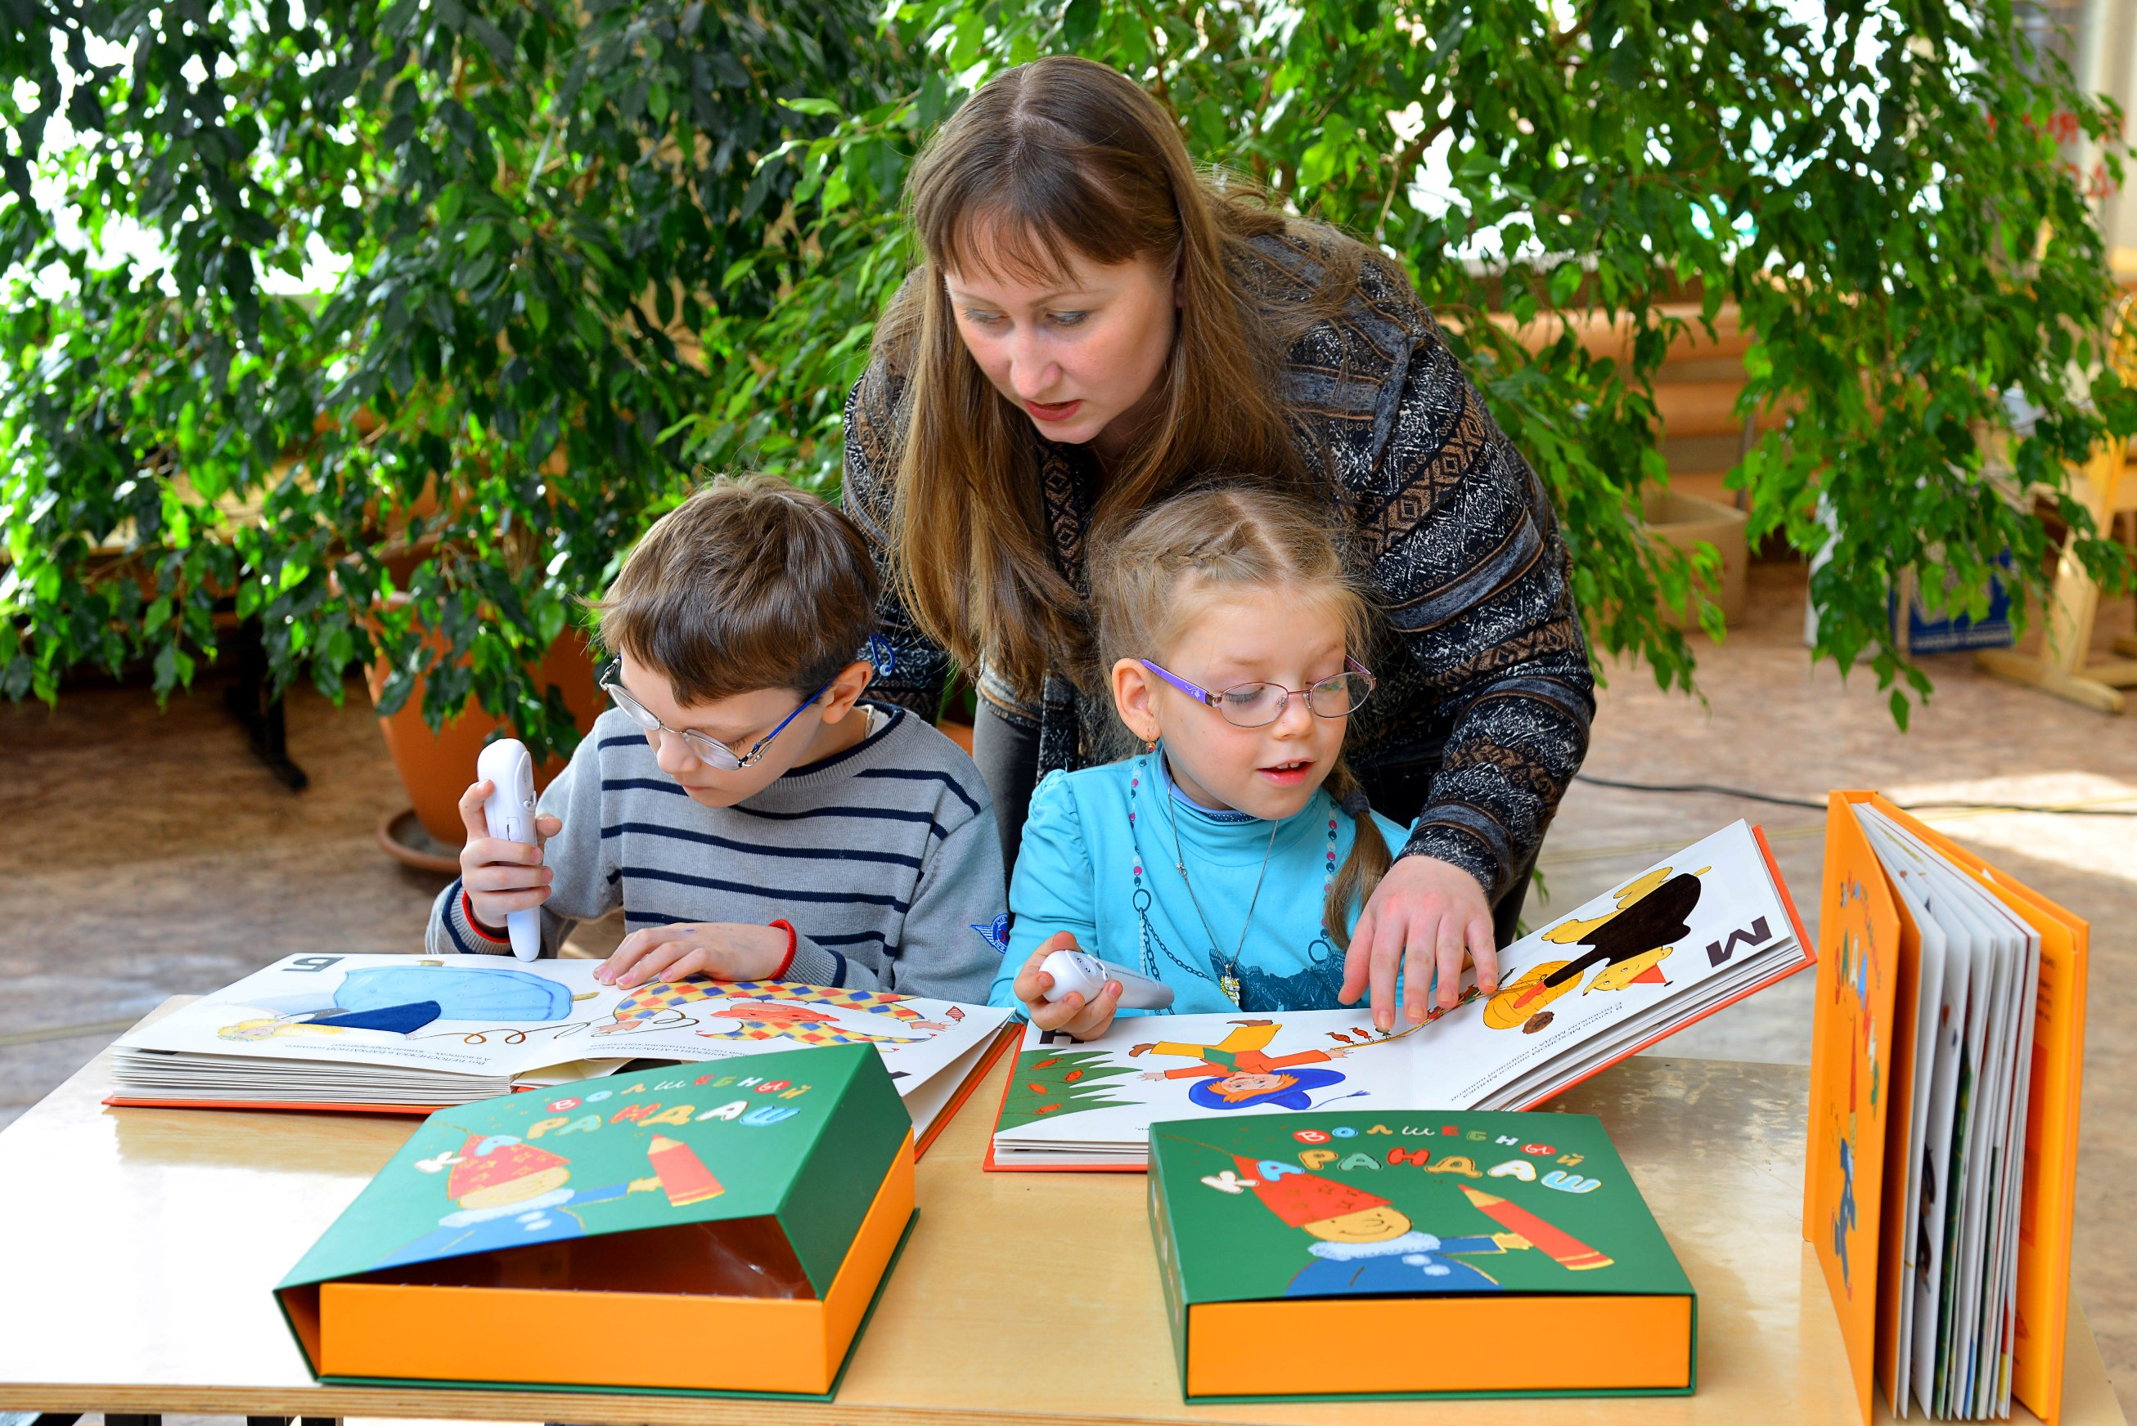

Slide 11
